Slide 1
التدريسي: م0م :وليد عبد الرزاق جبارة
القسم :التربية البدنية وعلوم الرياضة
محاضرات : الساحة والميدان
المراحل الدراسية :المرحلة الاولى / المرحلة الثانية / المرحلة الرابعة
السنة الدراسية: 2020

Slide 2
الركض:
1- الارتكاز:
يرتكز الجسم في هذا الوضع بعد الهبوط من مرحلة الطيران والمرور بمرحلة 2-الارتكاز لفترة إذ تثنى الركبة عند ارتكازها ثنية خفيفة ، حيث تعمل العضلات (الامامية والخلفية للفخذ ، المجموعة الامامية لعضلات الساق التوأمية). - المرجحة:
تواصل الرجل المرفوعة حركتها في مرجحة مستمرة مداها بالنسبة للرجلين والذراعين قصيراً في الزمن والمسافة ، وتتم المرجحة بقوة لصغر زاوية ميل الجسم حيث تساعد على زيادة نقل مركز ثقل الجسم وسرعة حركته.
⇦ حركة الذراعين : تتأرجح الذراعان في حركة عكسية لحركة الرجلين حيث تعمل العضلات التالية (الدالية وتعمل على رفع الذراع من 30 ـ 90 ، عضلة ذات الرأسين العذدية ، عضلة ذات الثلاث رؤوس العضدية ، العضلة العريضة العضدية).
3- الدفع بالقدم:
4- مرحلة الطيران:
5- الهبوط (الإستناد):

Slide 3
البدايات في الأركاض:
وتقسم أنواع البداية الى ثلاثة انواع رئيسية :
أ-البدء المنخفض (قصير التوزيع ، متوسط التوزيع ، طويل التوزيع).
ب- البدء العالي.
جـ - البدء الطائر.
أ- البدء المنخفض:
إن وضع البدء المنخفض قد أدى إلى الوصول بمركز ثقل الجسم إلى أفضل وضع ميكانيكي للانطلاق للأمام ، حيث أشارت نتائج الدراسات العلمية في مجالي علم الحركة والميكانيكا الحيوية إلى أن وضع (إستعد)يشكل أفضل أوضاع الانطلاق.
ولقد تم تقسيم البدء المنخفض داخلياً إلى ثلاثة أنواع:
1- البدء قصير التوزيع :
وهو ذلك النوع من البدء المنخفض الذي تبعد فيه القدم الأمامية عن خط البداية بحوالي(قدم ونصف)، كما تبعد القدم الخلفية عن خط البداية بمقدار (4/3. 2)قدم مع ملاحظة اتجاه القدمين للإمام، وبحيث يكون مشط القدم الخلفية بمحاذاة كعب القدم الأمامية تقريباً.
2- البدء متوسط التوزيع :
وهوذلك النوع من البدء المنخفض الذي تبعد فيه القدم الأمامية عن خط البداية بحوالي (2)قدم ، والخلفية بحوالي(3إلى 2/1. 3)اقدام.
3- البدء طويل التوزيع :
وهوذلك النوع من البدء المنخفض الذي تبعد فيه القدم الأمامية عن خط البداية بحوالي(1إلى 2/1 .1)قدم، والخلفية من (2/1. 3 الى 4/3. 3)اقدام.

Slide 4
أولاً /مرحلة الركضة التقربية(الإقتراب):
يعتبر مرحلة الاقتراب المرحلة التي يقوم اللاعب فيها بإعداد نفسه لعملية الإرتقاء وتعتبر هذه المرحلة من أهم مراحل الوثب الطويل بل وأصعبها حيث يقوم فيها اللاعب من إتقان خطواته فإذا تمكن من ذلك وتم ضبط خطوات الإقتراب سوف يستطيع الوصوب وتحقيق مستوى جيد للإرتقاء والذي يمكن بالتالي من إنجاز مسافو وثب كبيرة.
خطوات الإقتراب الأخيرة:
عملية ضبط خطوات الإقتراب على:
1- مسافة الإقتراب.
2- عدد الخطوات.
3- سرعة الخطوات.
4- توقيت الخطوات.
وتتراوح خوات الإقتراب مابين (19-20) حطوة وتتوقف عدد الخطوات على طول مسافة الإقتراب وطول خطوة اللاعب وطول اللاعب.
ثانياً / مرحلة الإرتقاء:
يعتبر الإرتقاء من الأهمية بمكان للاعب الوثب الطويل حيث يتوقف عليه طول مسافة الوثب والأهم من ذلك حساب الوثبة محاولة صحيحة او محاولة خطأ حيث يتم فيها وضع قدم الإرتقاء دون التقدم أو التأخر عن اللوحة حتى لايخسر مسافة يجب أن تحسب له والإرتقاء يعد لعملية الطيران، وتوضع قدم الإرتقاء على لوحة الإرتقاء إستعداداً للدفع للأمام و للأعلى فيتم ثني مفاصل الرجل والركبة إستعداداً للدفع وعندما تتعدى الرجل الحرة رجل الإرتقاء تبدأ عملية الدفع للأمام ولأعلى مع مرجحة الذراعين بشكل توافقي للأمام حتى تترك القدم الأرض إستعداداً للطيران.
ثالثاً / مرحلة الطيران:
تبدأ هذه العملية بمجرد ترك قدم الإرتقاء للأرض وهناك عدة طرق للطيران منها:
1- طريقة المشي في الهواء
2- طريقة القرفصاء
3- طريقة التعلق
رابعاً / مرحلة الهبوط:
يراعي في الهبوط إمتداد الرجلين أماماً حتى يكتسب المتسابق أكبر مسافة مما لو كانت الركبتين منثنيتين . وكذلك حركة الذراعين خلفاً أماماً مهمة جداً والهبوط في الثلاثة المذكورة سابقاً(المشي في الهواء ، القرفصاء ، التعلق) يكون على كلا القدمين مع الإتزان الكامل للجسم في نفس الوقت والهبوط الصحيح فيه علامة القدمين في أرض الحفرة على خط واحد.

Slide 5
قانون الوثب الطويل:
المنافسة
بند1/ الطريقة التي يأخذ بها المتنافسون محاولاتهم تكون بالقرعة.
قرعة المنافسات
يتنافس المتنافسون حسب ترتيب القرعة ، بحيث يمكن وضع أسمائهم في البرنامج حسب الترتيب نفسه.
بند2/ إذا وجد أكثر من (8) متنافسين يسمح لكل متنافس بثلاث محاولات ، ويسمح لـ(8) متنافسين الذين حصلوا على أفضل الوثبات بثلاث محاولات إضافية.
وعند حدوث عقدة على المركز الثامن يسمح للمتنافسين على العقدة بالمحاولات الثلاث الإضافية.
وإذا كان عدد المتنافسين (8) أو أقل من (8) فيسمح لكل متنافس بست محاولات.
ملحوظة: العقدة تعني في هذا المقام إجتياز نفس المسافة.
بند3/ بمجرد بدء المنافسات لا يسمح للمتنافسين بإستخدام طريق الإقتراب لأغراض التدريب.
بند4/ يفشل المتنافس إذا:
فقرة أ /لمس الارض خلف خط الإرتقاء بأي جزء من جسمه.
فقرة ب /الإرتقاء من الخارج سواء من نهاية اللوحة وعلى إمتداد خط الإرتقاء من الأمام أو الخلف.
فقرة جـ /لمس أثناء الهبوط الأرض خارج منطقة الهبوط أقرب إلى الإرتقاء من أقرب أثر نتج عن الوثبة في منطقة الهبوط.
فقرة د /بعد نهاية الوثبة مشى عائداً للخلف من منطقة الهبوط.
فقرة هـ /عمل أي شكل من الدورانات في الهواء
بند 5 / بإستثناء ما ورد في البند(4) فقرة (ب) لاتحتسب المحاولة فاشلة إذا إرتقى المتنافس قبل لوحة الإرتقاء.
بند 6 / تقاس جميع الوثبات من أقرب أثر تركه أي جزء من جسم أو أطراف المتنافس في منطقة الهبوط إلى خط الإرتقاء أو إمتداده كما يجب أن تتم القياسات عمودياً على خط الإرتقاء أو إمتداده.
بند 7 / يحاسب المتنافس على أحسن وثبة من بين جميع وثباته بما في ذلك المحاولات التي قام بها لحل العقدة بالنسبة للمركز الأول.
طريقة الإقتراب ((The run way
بند 8 / يكون الحد الادنى لطول الإقتراب (40م) ويكون الحد الادنى لعرض طريق الإقتراب(1.22م) وبحد أقصى(1.25م).
كما يجب أن يحد طريق الإقتراب بخطوط بيضاء بعرض(5سم) وعندما تسمح الظروف يكون الحد الأدنى لطول طريق الإقتراب (45م).
العلامات الضابطة:
بند 10 / يمكن للمتنافس أن يضع علامات (تؤمنها اللجنة المنظمة) على جانبي طريق الإقتراب لمساعدته أثناء الإقتراب و الإرتقاء.

Slide 6
في حالة عدم وجود علامات ضابطة يمكن للمتنافس إستخدام شريط لاصق وليس طباشير أو مادة مشابهة.
لوحة الإرتقاء The Take –off Board
بند 11 / يحدد مكان الإرتقــــــاء بلوحة غاطسة في مستوى طريق الإقتراب ، وكذلك سطح منطقة الهبوط ، تسمى الحافة القريبة إلى منطقة الهبوط بخط الإرتقاء كما يوضع وراء خط الإرتقاء مباشرةً لوحــة من الصلصال أو مادة اخرى بغرض تسجيل طبـع قدم المتنافس عليها عند حدوث خطأ بالقدم .وإذا كــــــان من الصعب وضع الأدوات السابقــة فيمكن إستخدام بديل لـــها برش الارض أمام خط الإرتقاء مباشرةً وبعرض (10سم) بتراب ناعم أو رمل وبزاوية(30) درجة على المستوى الافقي.
بند 12 / لاتقل المسافة بين لوحة الإرتقاء ونهاية منطقة الهبوط عن (10)أمتار.
بند 13 / توضع لوحة الإرتقاء بحيث لاتقل المسافة بينها وبين حافة منطقة الهبوط من (1 إلى 3)م.
14 / الصنع (Construction)
لوحة الإرتقاء يجب أن تكون من الخشب أو من بعض المواد الصلبة المناسبة ويكون شكلها مستطيل بحيث يكون طولها من (1.21م إلى1.22م)، وبعرض من(198مم إلى202مم). وبعمق(100مم) على أن تطلى باللون الأبيض.
بند 15 / لوحة الصلصال:
تتكون من مادة قوية عرضها (98مم) وبطول (1.21م إلى 1.22م) على أن يغطى سطحها العلوي بالصلصال أو أي مادة مناسبة.
كما يرتفع السطح عن مستوى لوحة الإرتقاء بزاوية مقدارها (30)درجة في إتجاه الجري ، وأقصى إرتفاع لها فوق لوحة الإرتقاء (7مم) وتثبت اللوحة في
تجويف على طريق الإقتراب بجانب لوحةالإرتقاء القريب من منطقة الهبوط ، وعند تركيبها في التجويف فإن كل مجموعة يجب أن تكون مثبتة تثبيتاً كافياً لكي تقابل القوة الناتجة من قدم المتسابق.
كما يجب أن يكون سطح اللوح أسفل الصلصال من مادة تسمح لمسامير حذاء المتنافس بأن تنزلق عليه.
الحد الأدنى لمنطقة منطقة الهبوط:
الهبوط 2.75م ، والحد الاعلى 3م

Slide 7
ملعب القفز العريض مع القياسات

Slide 8
شرح نظري لفعالية قذف الثقل:
أولاً / القبض على الثقل وحملها
يتم حمل الثقل على سلاميات الأصابع ويكون التحميل عليها وعلى رسغ اليد ، حتى يمكن الإستفادة من دفع الرسغ والأصابع بالإضافة إلى القوة الناتجة من أجزاء الجسم المختلفة ،وتتلخص هذه الأنواع في الآتي :
النوع الأول : وفي هذا النوع تلتف الأصابع الثلاثة الوسطى خلف الثقل ، أما الإصبع الإبهام والإصبع الصغير أساساً على سند الثقل من الجانبين ، ويستخدم هذا النوع من القبض اللاعبون ذو الأصابع الطويل القوية.
النوع الثاني : وهو نوع مشابه للنوع الأول ، وينحصر الإختلاف في وضع الإصبع الصغير والذي لا يأخذ واجب السند فقط ، وإنما يشترك أيضاً في عملية الدفع ، حيث يمتد أيضاً خلف الثقل مع بقية الأصابع ، ويعتبر هذا النوع هو الأكثر شيوعاً بين اللاعبين.
النوع الثالث : وفي هذا النوع تنتشر جميع الأصابع خلف الثقل بالتساوي وتتعاون جميعها في عملية الدفع ، ويستخدم هذا النوع اللاعبون ذو الأصابع القصيرة، حتى يتسنى لهم السيطرة على الأداة.
ثانياً / وقفة الإستعداد
بعد القبض على الثقل وحمله يقف اللاعب الوضع أماماً بحيث تبسق القدم اليمنى اليسرى ، وبحيث يكون وزن الجسم واقعاً على الرجل الأمامية ، بينما ترتكز القدم اليسرى (الخلفية) على مقدمتها ملامسةً للارض خفيفة ومثنية بعض الشئ من مفصل الركبة ويقف اللاعب داخل الدائرة مواجهاً بظهره مقطع الرمي ، وبحيث تكون مقدة القدم اليمنى ملاصقة لحافة الدائرة الأمامية من الداخل ، وتكون القدم اليمنى مرتكزة بنعل القدم كاملاً على الأرض وتشير مقدمتها للداخل بعض الشئ، ويقع مكانها يمين خط المنتصف الوهمي بالدائرة ، أما القدم اليسرى فتقع يسار خط المنتصف وللخلف قليلاً ، وكما سبق وذكرنا يكون التحميل على القدم اليمنى ، والتي تكون على كامل إمتدادها ، كما يكون الجسم ممتداً وبدون أي تقلصات عضلية وبإرتخاء واضح ، وترتفع الذارع اليسرى أمام الجسم أماماً عاياً بحرية وأرتخاء ويتم تثبيت نظر اللاعب على نقطة ثابتة أمامه .

Slide 9
ثالثاً / التحفز والزحف
بعد أن يأخذ المتسابق وضع وقفة الإستعداد تبدأ الحركة ، وهناك ثلاثة أنواع لبداية الحركة الأول منها يعتمد على مرجحة نشطة من الفخذ والثاني على مرجحة ضعيفة أما الثالث فلا يستخدم فيه مرجحة من الرجل .وعموماً فإن الحركة هنا تبدأ بثني الجذع للأمام مع الإحتفاظ بالوضع المستقيم لمحور الكتفين ، وفي نفس الوقت يتم ثني الرجل اليمنى من مفصل الركبة لتبدأ مرجحة للخلف وأعلى من الرجل الحرة(اليسرى) ، وبحيث لا ترتفع عن مستوى ظهر اللاعب ، ثم تعود مرة أخرى في إتجاه في إتجاه الرجل اليمنى لتستقر خلفها مثنية من مفصل الركبة ، بحيث تكون المسافة بينها وبين الرجل اليمنى حوالي قدم واحدة. وهنا يلاحظ أن وزن الجسم يقع بصورة ملحوظة على الرجل اليمنى ،وفي هذه المرحلة أو اللحظة يقع في نقطة منخفضة جداً بالنسبة لمسارها .ويمكن القول بأن الزاوية بين الجذع والفخذ( زاوية الحوض) تصل إلى (50)درجة ، وكذلك تصل الزاوية المثالية لمفصل الركبة إلى (100)درجة (الركبة اليمنى).
رابعاً / الوصول لوضع الدفع (وضع الرمي)
وتبدأ هذه المرحلة عند ثبات الرجل اليمنى في نهاية مرحلة التحفز والزحف وتنتهي عند الإنتهاء من وضع الرجل اليسرى في مكانها بعد الزحف – وتعتبر عملية التغلب على التوقف في الحركة الذي يحدث بين مرحلتي الزحف والدفع هي أهم وظائف الحركة هنا بالإضافة إلى امتصاص القوة الناتجة من فرملة الرجل اليمنى ، كما أنها تعتبر المرحلة التي يبدأ منها التسارع الثاني للجسم كله – ويتميز الوضع هنا بإنثناء واضح في الركبة اليمنى ، بينما تأخذ الرجل اليسرى مكانها بعد اليمنى مباشرة ، ويلاحظ هنا أن اللاعب يحاول خلال الأداء بقدر الإمكان الإحتفاظ بعملية العصر سابقة الذكر بين محوري الحوض والكتفين.
خامساً / الدفع ومتابعة وحفظ الإتزان
وتبدأ هذه المرحلة بمجرد وضع الرجل اليمنى في مكانها بعد الإنتهاء عملية الزحف وتنتهي بإنتهاء التخلص من الأداة ، وينحصر العمل الرئيسي خلال هذه المرحلة في أداء التسارع الثاني ، كذلك العمل على إيقاف وفرملة حركة الجسم من خلال إستخدام الرجل اليسرى- وتتميز هذه المرحلة بثبات ملحوظ في الرجل اليسرى ، كذلك بإمتداد الجذع من خلال حركة مد وفرد سريعة متفجرة من الرجل اليمنى ، حيث تبدأ هذه الحركة بدوران في إتجاه الأمام من الركبة والجهة اليمنى من الحوض . ثم بالتدريج السريع يبدأ فك العصر الموجود بين محوري الحوض والكتفين ، ويتحررالثقل من مكانه عندما تنتهي عملية العصر سابقة الذكر ويصبح كل من محوري الحوض والكتفين على إستقامة واحدة وفي إتجاه مقطع الرمي وتتم حركة الدفع والتخلص عندما يكون الجذع والذراع في إستقامة كاملة.

Slide 10
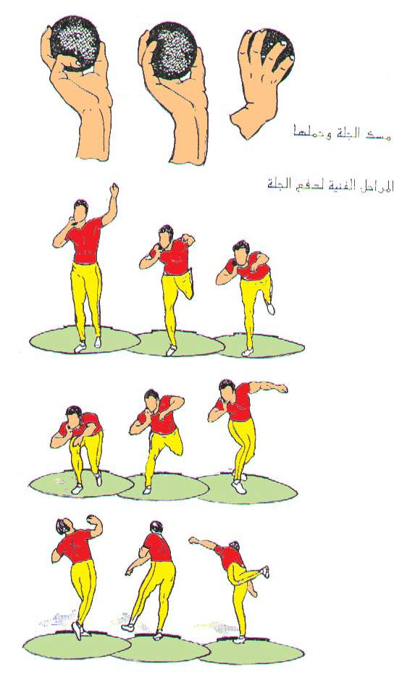

Slide 11
قانون قذف الثقل
- تصنع من الحديد او النحاس وتكون كروية الشكل وسطحها املس.
- وزن الثقل للرجال 7,260كغم.
- وزن الثقل للسيدات 4 كغم.
- قطر الثقل للرجال 11 – 13 سم.
- قطر الثقل للسيدات 9,5 – 11سم .
- قطر دائرة قذف اثقل من الداخل 2,135 م ويسمح بزيادة أو نقص 5 مم.
- زاوية قطاع الرمي تقاس من مركز الدائرة بزاوية 40 درجة.
- يرسم على إمتداد قطر الدائرة العمودي على الخط الوهمي المنصف لمقطع الرمي على جانبيها خارج الدائرة خط ابيض بطول 75 سم وبسمك 5سم.
- سمك إطار الدائرة لايقل عن 6مم ويدهن باللون الابيض وبإرتفاع 2سم عن أرضية سطح الدائرة ويسمح بزيادة او نقص 6مم.
- لوحة الإيقاف طولها من الداخل من 121 سم الى 123 سم وعرضها من 11,2سم الى 11,6سم وإرتفاعها من 9,8سم الى 10,2سم بالنسبة لمستوى الدائرة داخلها.
- يمكن رسم القطاع بزاوية 40 درجة وسهولة وذلك بتحديد المسافة بين نقطتين على خط القطاع تبعدان 20م عن مركز الدائرة وتبعدان عن بعضهما بمسافة 13,68م بالضبط.
- تحتسب المحاولة فاشلة في الحالات الآتية:ــ
1- إذا لمس اللاعب أثناء أدائه المحالولة بأي جزء من جسمه الارض خارج الدائرة.
2- إذا حمل اللاعب الثقل على يده ولم يدفعها.
3- إذا خرج اللاعب بعد أدائه المحاولة من النصف الامامي للدائرة.
4- إذا خرج اللاعب من الدائرة قبل أن تلمس الثقل الارض.
5- إذا سقط الثقل خارج مقطع الرمي.
6- إذا لمس اللاعب الحافة العلوية أو الخارجية للوحة الإيقاف.

Slide 12
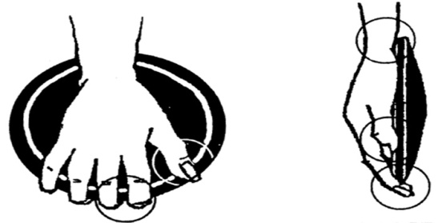
-1 مراحل الأداء الفني لرمي القرص:
- مسابقة رمي القرص
تعد مسابقة رمي القرص من مسابقات الرمي التي تعتمد على مستوى القوة السريعة التخصصية فضلاً عن الاستعداد الشخصي للاعب (الطول وخاصة طول الذراعين ، والوزن المرتبط بالقوة) .
المراحل الفنية^{( [1])}
تتكون مسابقة رمي القرص من المراحل الآتية :
مسك القرص وحمله
وقفة الاستعداد
المرجحة التمهيدية
الدوران
وضع الرمي
الرمي والتخلص من الأداة
متابعة القرص وحفظ الاتزان
مسك القرص وحمله
يتم مسك القرص وحمله على الأجزاء الأخيرة من الأصابع (سلاميات الأصابع) بحيث يكون مركز ثقل القرص بين السبابة والوسطى ، ونظراً للثني الطفيف في رسغ اليد للداخل فإن حافة القرص العليا تلمس أسفل الذراع ، وهذا ما يضمن الارتخاء الضروري للعضلات فضلاً عن تأمين عدم سقوط القرص من اليد في أثناء الحركات التالية . كما موضح في الشكل(1).

Slide 13
- وقفة الاستعداد
في هذه المرحلة يقف الرامي في النصف الخلفي لدائرة الرمي وظهره مواجه لقطاع الرمي وتكون قدميه متباعدتين ، إذ تبلغ المسافة بينهما باتساع الصدر تقريباً ويكون مركز ثقل الجسم واقعاً بين القدمين أما الركبتان فتكونا مثنيتان بعض الشيء وتكون وقفة اللاعب بشكل مسترخ ٍ ويتم حمل القرص بذراع اليمين الى الجانب .
- المرجحة التمهيدية
الهدف من هذه المرحلة هو إطالة طريق القرص إذ إن اتساع مدى الحركة مهم جداً للوصول الى أطول طريق لسرعة القرص وهذا يتوقف على وضع الرجلين والقدمين ومرونة مفصل الكتفين .
تبدأ الحركة من مستوى الورك أو في بعض الأحيان من مستوى الكتفين وفي هذه الأثناء ينتقل وزن الجسم قليلاً الى اليسار (أي على الرجل اليسرى) ثم تنتقل المرجحة من الجهة اليسرى الى اليمنى مباشرة ، إذ تصل الذراع اليمنى الممتدة في هذه المرجحة الى مستوى خلف الجسم وفي الوقت نفسه ينتقل وزن الجسم من على الرجل اليسرى الى الرجل اليمنى متمشياً مع اتجاه المرجحة إذ يكون القرص في مستوى ارتفاع الكتف أو اقل بقليل (على وفق التكنيك المستخدم من اللاعب) ، أما بالنسبة للرأس والجذع فيتحركان بتوقيت مناسب مع حركة الذراع الرامية (ذراع اليمين) في الاتجاهات نفسها يميناً ويساراً ، كذلك يجب أن يتم في هذه المرحلة التواء جيد بين الحوض ومحور الكتفين . أما الجزء العلوي من الجسم (الجذع) فيبقى مستقيماً ، كما موضح في الشكل(2) .

Slide 14
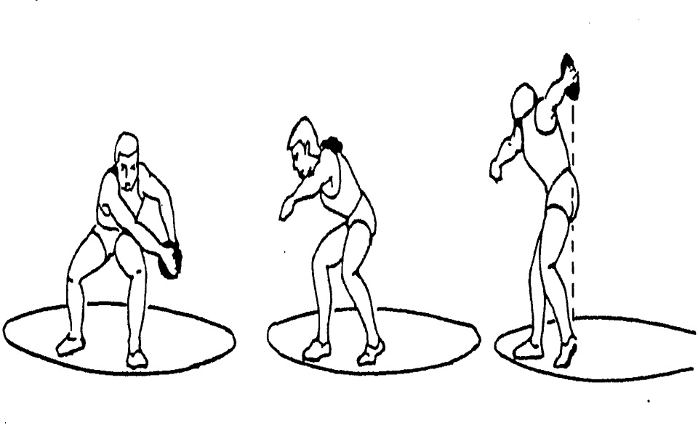
.

Slide 15
- الدوران
إن الهدف من هذه المرحلة هو زيادة سرعة القرص وفي أطول طريق ممكن ، ويلحظ في أثناء الدوران زيادة سرعة الجسم والأداة معاً ، كما إن حركة الرجلين تسبق حركة الأداة نفسها ونتيجة لاختلاف زيادة السرعة في جسم الرامي والأداة (القرص) في أثناء مرحلة الدوران تنتج زيادة الالتواء بين الكتفين ومحور الحوض ، ويبدأ الدوران من خلال حركة الرجلين ، إذ تبدأ الرجل اليسرى في الدوران على مشط القدم باتجاه قطاع الرمي بحيث يكون مركز ثقل الجسم في هذه اللحظة واقعاً بين القدمين أي في المنتصف ، مع بقاء الرأس في وضعه الطبيعي ، وتتحرك الذراع الرامية (اليمنى) للأمام مع الجسم ، وبما أن سرعة الجسم وسرعة الذراع متساوية فإن الذراع (اليمنى) تبقى متخلفة عن الجسم في أثناء الدوران وعندما تصل زاوية الرجل اليسرى الى 120 درجة تقريباً في اتجاه قطاع الرمي ، تبدأ الرجل اليمنى بدفع الأرض وتركها بنشاط وذلك من خلال رفع فخذ رجل اليمين بقوة للأعلى ، وتتحرك الركبة للأمام في اتجاه الرمي مع ملاحظة أن تكون الرجل قريبة من الجسم ومقدمة القدم (مشط القدم) متجهاً للداخل لتستقر بعد ذلك عند منتصف الدائرة ، وهي منثنية ويعمل باطن قدمها زاوية مفتوحة مقدارها 130 درجة مع خط الرمي ، وبعد أن تصل الرجل اليمنى المنثنية بعض الشيء على مقدمة القدم الى منتصف الدائرة ، تتحرك الرجل اليسرى من أقصر طريق للأمام وبسرعة دون أن ترتفع عن الأرض لتستقر على الحافة الداخلية عند مقدمة الدائرة ، وهي ممتدة بارتخاء ومتعامدة مع الرجل اليمنى وللخلف قليلاً .
إن هبوط الرجلين يجب أن يكون الواحدة بعد الأخرى مباشرة ، كما يجب أن يتحرك محور الكتفين في أثناء الدوران بشكل مواز ٍ للأرض ، أما بالنسبة لليد الحاملة للقرص فيجب أن تتجه راحة اليد للأسفل طول مدة الدوران كما تبقى بعيدة دائماً خلف الجسم ، كما موضح في

Slide 16
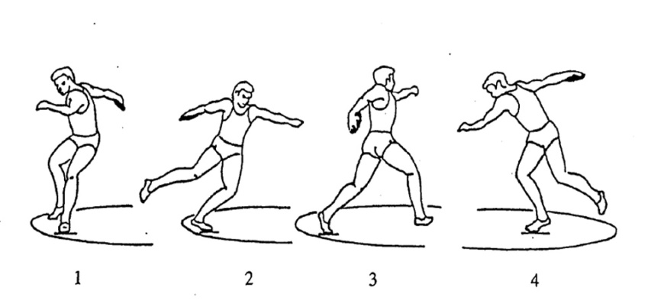
.

Slide 17
- وضع الرمي
يصل الرامي إلى هذا الوضع في نهاية المرحلة السابقة (الدوران) وهو الوضع الذي تبدأ فيه عملية الرمي الحقيقية ، إذ يكون وزن الجسم على الرجل اليمنى وهي منثنية وتستقر عند منتصف دائرة الرمي بزاوية تقدر بـ (100- 140) درجة باتجاه قطاع الرمي ، أما المسافة بين القدمين في وضع الرمي فتصل الى (75 -80) سم ، وتستقر الرجل اليسرى على حافتها الداخلية بالقرب من حافة الدائرة من الأمام وبمقدار (10- 15) سم تقريباً على يسار خط وسط الدائرة لتسهيل حركة دوران الجسم ، وتكون ركبة الرجل اليسرى منثنية قليلاً ومرتخية ، ويكون كل من الرأس والجانب الأيسر من الجسم ورجل اليسار للرامي في خط مستقيم والذراع اليسرى منثنية ، أما الذراع اليمنى فتكون متأخرة وممتدة بالكامل لأبعد نقطة ممكنة ، ويكون الجانب الأيمن للحوض على استعداد للتحرك أماماً في اتجاه الرمي ، ويجب أن يبقى الرامي في حالة استرخاء كاملة لان ذلك يساعد على انسيابيته واستمرار حركة الدوران ، كما موضح في الشكل(4) .

Slide 18
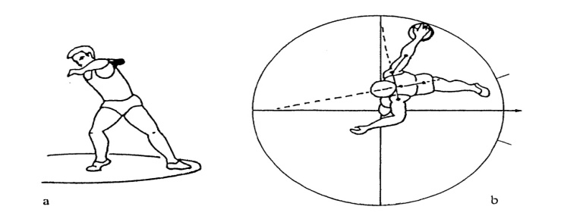

Slide 19
- الرمي والتخلص من الأداة
تعد هذه المرحلة من أهم المراحل الفنية في مسابقة رمي القرص إذ تعمل المراحل السابقة كلها للتمهيد أساساً لهذه المرحلة .
وتبدأ مرحلة الرمي عند دوران الجانب الأيمن من الجسم كله بما فيه القدم والركبة والحوض في اتجاه قطاع الرمي . أما الجانب الأيسر من الجسم فيعمل في هذه الحالة على هيئة رافعة تعمل عكس ضغط الرجل اليمنى ، وعندما يؤدى هذا الجزء من الحركة تمتد الرجلان في الوقت نفسه بنشاط ، وبقوة ثم تسحب الذراع الرامية من خلف الجسم ومع القرص للأمام وبارتفاع الكتف تقريباً ، كذلك فان الصدر يتجه في اتجاه قطاع الرمي ، وتتم عملية التخلص من الأداة (القرص) بعد الدفع الذي يبدأ من خلال دفع الرجل اليمنى ثم الحوض فالجذع فالذراع .
وتتميز عملية التخلص النهائية بالدفع من اليد ثم الأصابع التي تدفع الأداة في حركة على شكل دحرجة لها إذ ينطلق القرص في حركة دائرية في اتجاه عقرب الساعة كما موضح في الشكل (5) .

Slide 20
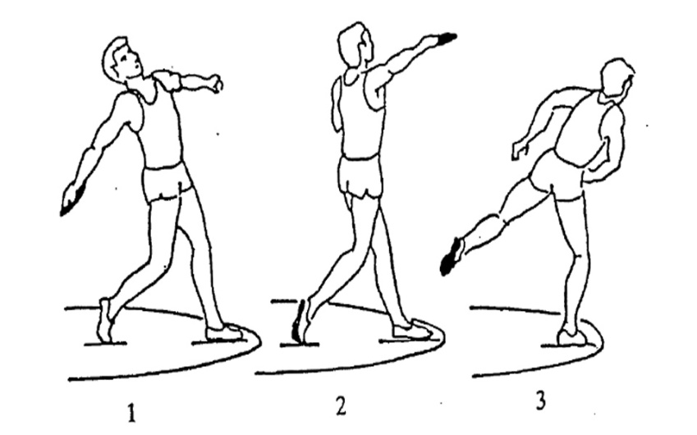

Slide 21
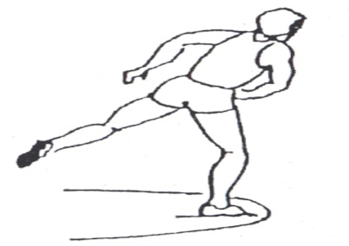
- حفظ الاتزان
تتم هذه المرحلة بعد الرمي (التخلص من الأداة) ونتيجة لعملية الامتداد القوية بالرجلين التي تؤدي الى ربط نهاية حركة الدفع والتخلص بحركة وثب تترك فيها القدمان الأرض للحظة قصيرة ، إذ يتم تبادل وضع القدمين وتكون الرجل اليمنى للأمام مع عمل وثبات صغيرة في المكان . إن هذه المرحلة تهدف الى حفظ الاتزان من جهة ، وعدم تخطي دائرة الرمي من جهة أخرى كما موضح في الشكل(6) .

Slide 22
مسابقات ركض الموانع
تعد مسابقات ركض 100 متر موانع للنساء وركض 110 متر موانع للرجال وركض 400 متر موانع للنساء وللرجال من المسابقات المعتمدة اولمبيا , أما مسابقات ركض الموانع الأخرى فهي غير اولمبية .
إن سباقات ركض الموانع من المسابقات التي تعتمد كثيرا على الأداء الحركي (التكنيك) ذي الكفائه العالية , إذ تعتمد على التوافق الحركي والمرونه فضلا عن الصفات البد نية الأخرى كالسرعة القصوى ومطاولة السرعة والقوة السريعة ومطاولة القوة .

Slide 23
مسابقة ركض 110متر موانع:-
لقد أثبتت التجربة إن تكنيك مسابقة 110 م موانع هو أصعب تكنيك في مسابقات الموانع , فمن الطبيعي ان يكون اجتياز المانع في مسابقة 400 م موانع اقل صعوبة وذلك لانخفاض المانع .
ان سباق ركض 110 متر موانع يجمع بين السرعة في الركض والأداء الحركي الفني ذو المستوى العالي عند اجتياز المانع فضلا عن التوافق الحركي والمرونة التامة في جميع حركات الجسم . وتنحصر صعوبة الأداء في هذا النوع من السباقات في عملية التغيير المستمر من اداء الحركات المتشابهة ( أثناء الركض بين الموانع ) إلى الحركات الغير متشابهة ( خطوة المانع أثناء اجتياز
1

Slide 24
المراحل الفنية لمسابقة ركض 110 متر:-
1- مرحلة البداية :-
تختلف مرحلة البداية في مسابقة ركض 110م موانع عنها في بقية سباقات الركض, ويرجع هذا الاختلاف إلى قصر مسافة التدرج في السرعة , والتحضير لخطوة المانع الأول . وغالبا ما يستخدم العداء هنا ( 8) خطوات من البداية وحتى المانع الأول, وعلى اللاعب في هذه المرحلة اختيار القدم الأمامية بما يتناسب وكيفية عبور المانع مرحلة التدرج في السرعة :-
تعد عملية التدرج في السرعة وزيادة معدلها في الخطوات بين الموانع محدوده ’ لذلك كان لابد للعداء من توليد سرعة عالية قدر الامكان في المسافة مابين البداية والمانع الأول , ويتطلب ذلك قدرة عالية على التدرج في السرعة وخصوصا أثناء الخطوات الأولى من السباق .
إن العداء الذي يقطع المسافة من البداية إلى المانع الأول ب ( 8) خطوات وبتحليل هذه الخطوات نجد إن طول الخطوة يتدرج في الزيادة حتى الخطوة رقم ( 7) , اما الخطوة ( 8) فتصبح اقل في الطول بعض الشئ استعدادا لخطوة المانع القادمة .
ويلاحظ أيضا في هذه المرحلة إن عملية دفع الجذع للأعلى تكون مبكرة مقارنة بمسابقات ركض المسافات القصيرة الأخرى , ويرتفع الجذع عادة بعد الخطوة الرابعة أو الخامسة حيث يكون العداء هنا مجبرا على العدو مرتفع القامة للتحضير لعبور المانع لاحظ

Slide 25
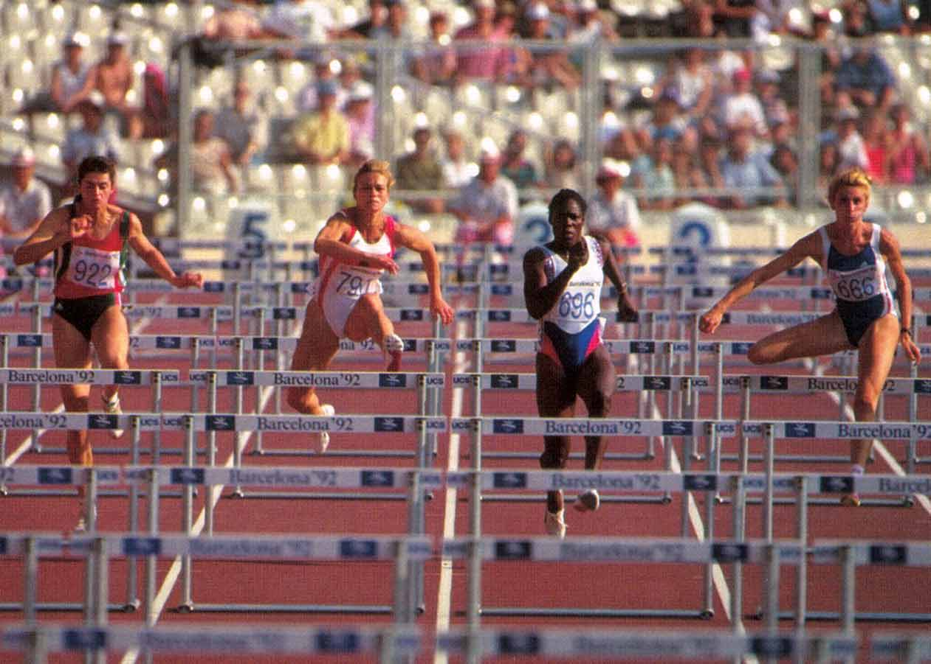
وتحتوي خطوة المانع على ثلاث مراحل هي :-
أ‌- الاستناد الأول .
ب‌- الطيران .
ج- الاستناد الثاني .

Slide 26
المسابقة الخماسية ,entathlon السباعي أدرجت ضمن برنامج الألعاب الأوليمبية للرجال والإناث عام 1964 م، وتتكون من خمس مسابقات تؤدى على يوم واحد كالتالي: (وثب طويل ، رمى رمح ، 200م عدو ، قذف قرص ، 1500م جرى) وعلى الرغم من إلغاء المسابقة الخماسية من البرنامج الأوليمبى للإناث، إلا أن استخدامها محلياً لا يزال قائماً سواء للرجال أو للإناث.
رابعاً: المسابقة الثلاثية Triathlon: تتكون من ثلاث مسابقات، حيث تستخدم كوسيلة للإعداد المبكر لتدريب المسابقات المركبة للأولاد والبنات من أعمار 8- 10 سنوات، وتشتمل على: (60 م عدو، وثب طويل ، رمى كرة )
مواصفات لاعبى ولاعبات المسابقات المركبة
تتطلب المسابقات المركبة من ممارسيها أن يكونوا مؤهلين لتعليم مهارات حركية مختلفة، بالإضافة إلى اللياقة البدنية العالية والمهارة، فضلاً على الشجاعة والصبر والإرادة . ويعد البناء الجسمانى بداية الطريق لممارسة المسابقات المركبة فهو أحد العوامل الأساسية لاختيار لاعبى ولاعبات المسابقات المركبة، حيث تتطلب التكوين الجسمانى القوى المتناسق والسليم صحياً وبدنياً ونفسياً والذى يتميز بطول ووزن متناسبين لسد متطلبات أكبر عدد من المسابقات، حيث لا يمكن أن نجد لاعبين ولاعبات يتمتعون بمواصفات جسمية تتفق ومتطلبات جميع المسابقات نظراً للاختلاف الكبير فى تركيبة كل مسابقة من جرى ووثب ورمى. هذا بالإضافة إلى القدرات البدنية، حيث تعتبر أحد العوامل الأساسية المكملة للتكوين الجسمانى، فعند توفر هذين العاملين نكون قد امتلكنا دعامتين أساسيتين يمكن الاستناد إليهما للحصول على أفضل النتائج.
ومن أهم القدرات البدنية التى يجب توافرها وتطويرها عند لاعبي ولاعبات المسابقات المركبة هى (القدرة العضلية) أي عنصرى القوة والسرعة معاً ممثلة فى الدفع بالذراعين والرجلين، لذا يفضل اللاعبين واللاعبات ذوى القدرة على الوثب والرمى والعدو بصورة متكافئة إلى حد ما مع عدم إغفال دور كل من عنصر (المرونة)، (التوافق الحركى)، (الرشاقة)، و(التحمل

Slide 27
قواعد المسابقات المركبة 1. تسحب قرعة ترتيب الأداء قبل كل مسابقة على حدى. 2. يقوم الحكم بتقسيم المتسابقين أو المتسابقات بالقرعة إلى مجموعات فى سباق 100 م عدو، 200م عدو، 100 م حواجز أو 110م حواجز بحيث تتكون كل مجموعة من ثلاثة أو أكثر وليس أقل قطعياً. 3. لكل متسابق أو متسابقة الحق فى ثلاث محاولات فى مسابقات الوثب والرمى. 4. يستبعد كل متسابق يرتكب خطاءين فى البدء فى سباقات العدو والجرى. 5. كل متسابق لا يشارك فى إحدى المسابقات، لا يسمح له باستكمال المنافسة، ولا يصنف فى الترتيب النهائى. 6. تعلن النقط للمتسابقين أو المتسابقات بعد كل مسابقة، وكذلك مجموع النقط التى تم الحصول عليها. 7. الفائز هو الذى يكون قد جمع أكبر عدد من النقاط فى جميع المسابقات المقررة وفقاً لنوع المسابقة المركبة. 8. إذا حدثت عقدة على مركز معين فى النتيجة، يتبع الآتى:-
حل العقدة: أ‌- الذى يحصل على أعلى نقاط فى أكثر عدد من المسابقات. ب‌- الذى يحصل على أعلى عدد من النقاط فى أية مسابقة ثم الثانية...... الخ

